Slide 1
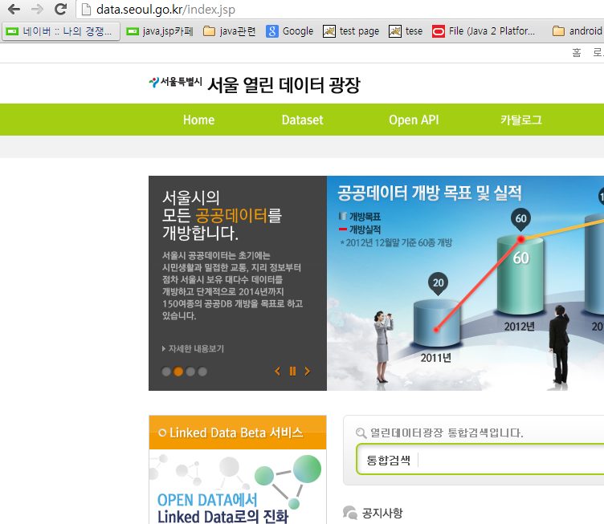
Seoul Open API 기능
서울시에서 공개하는 Open API를 사용하기 위해서는 data.seoul.go.kr에서
회원 가입과 인증키를 발급받아야 한다.

Slide 2
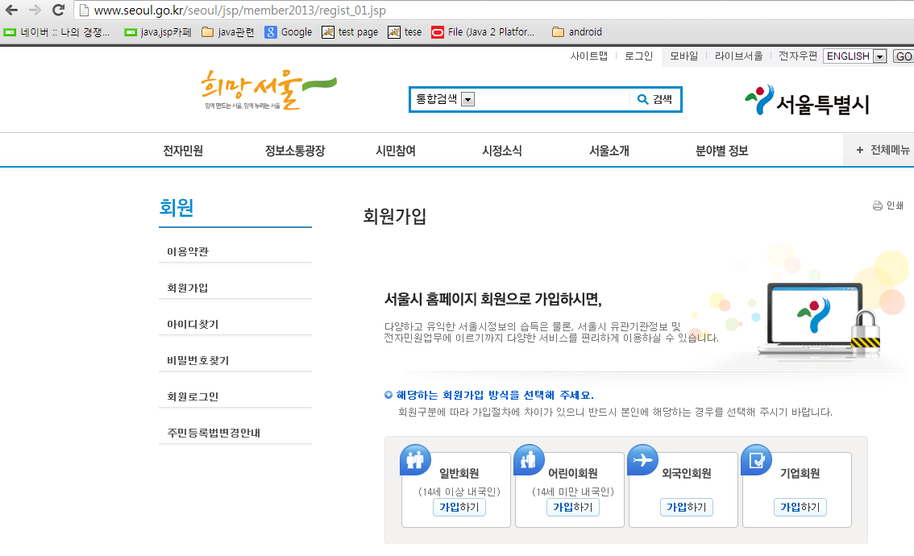

Slide 3
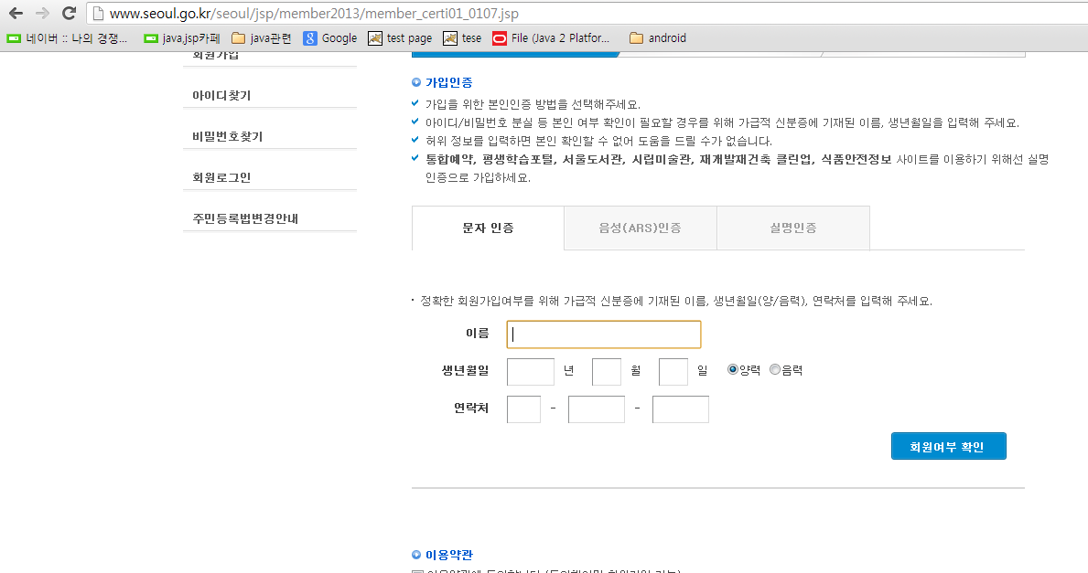

Slide 4
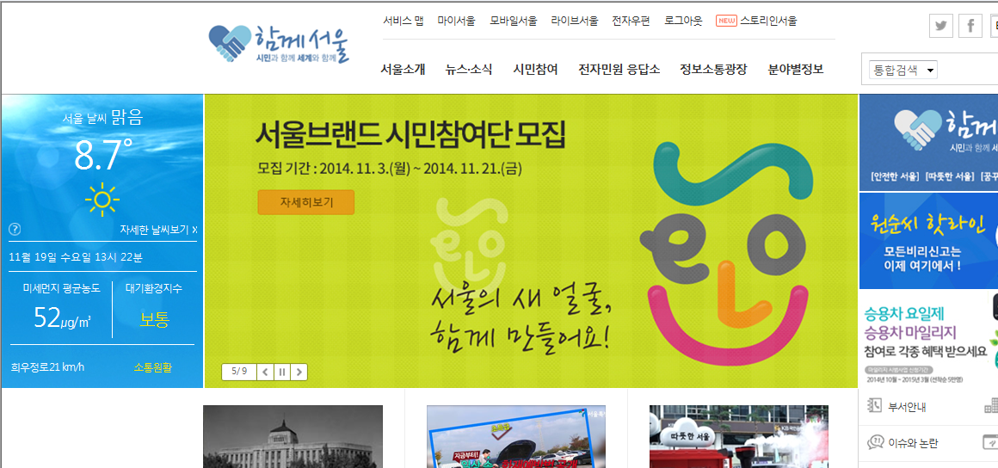

Slide 5
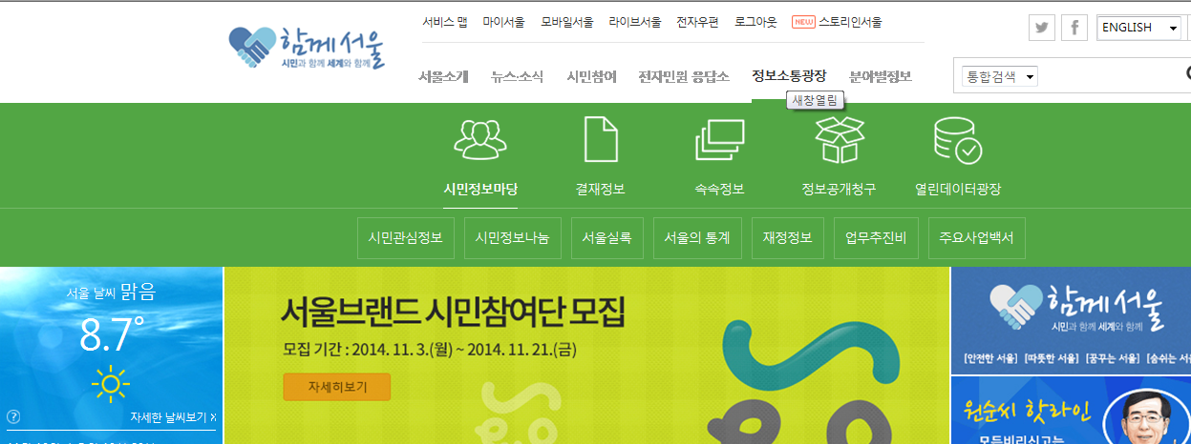

Slide 6
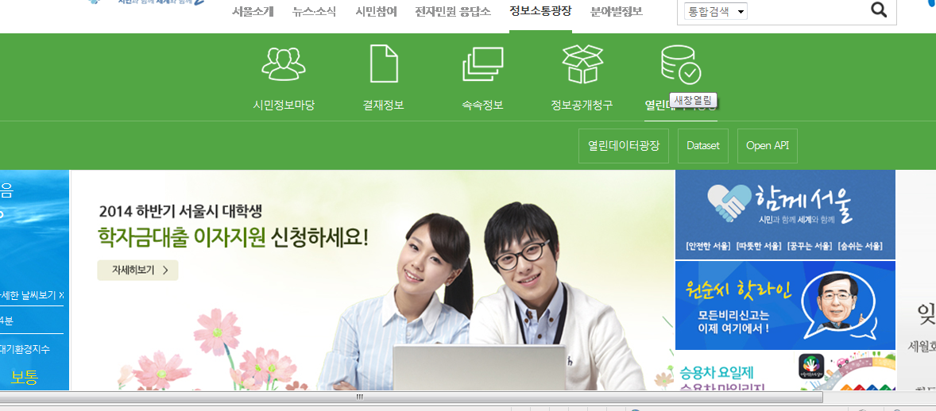

Slide 7
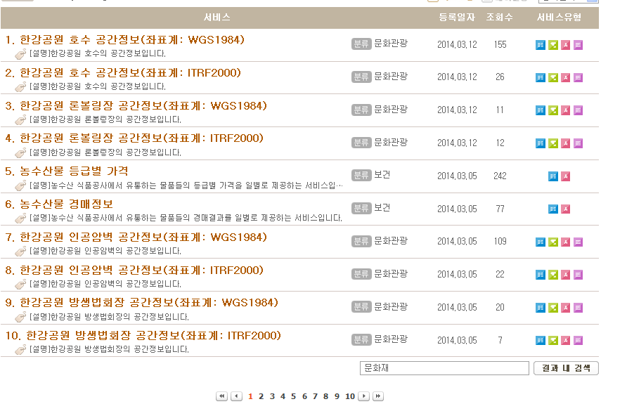

Slide 8
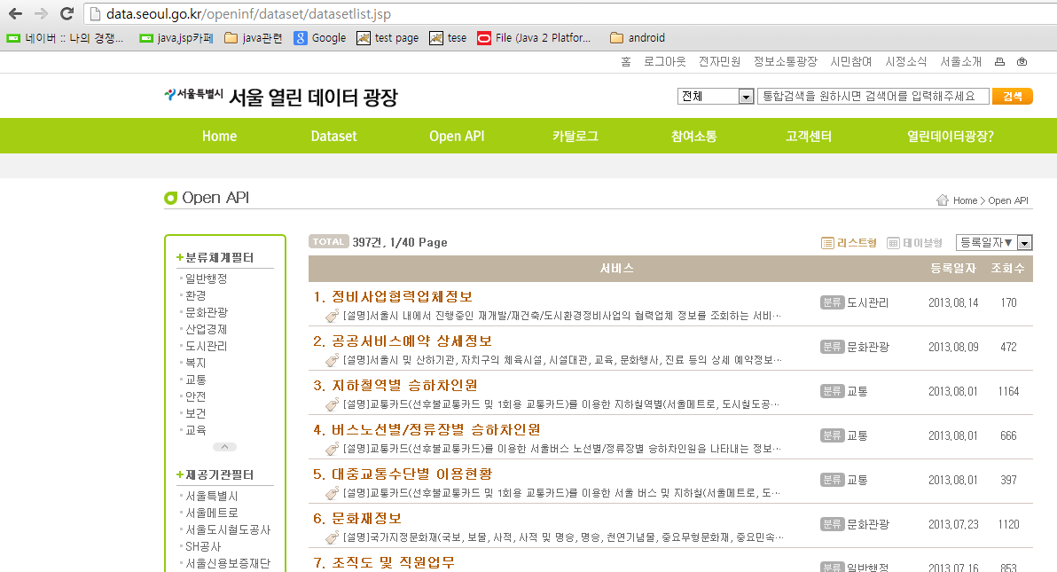

Slide 9
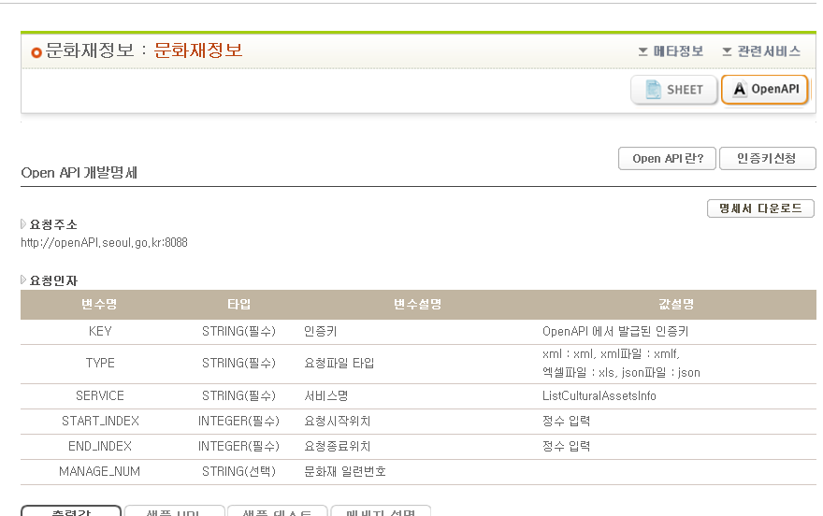
인증키 받기

Slide 10
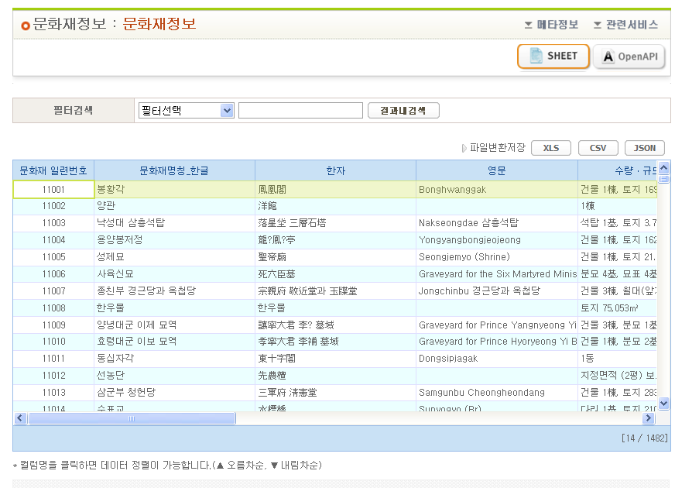

Slide 11
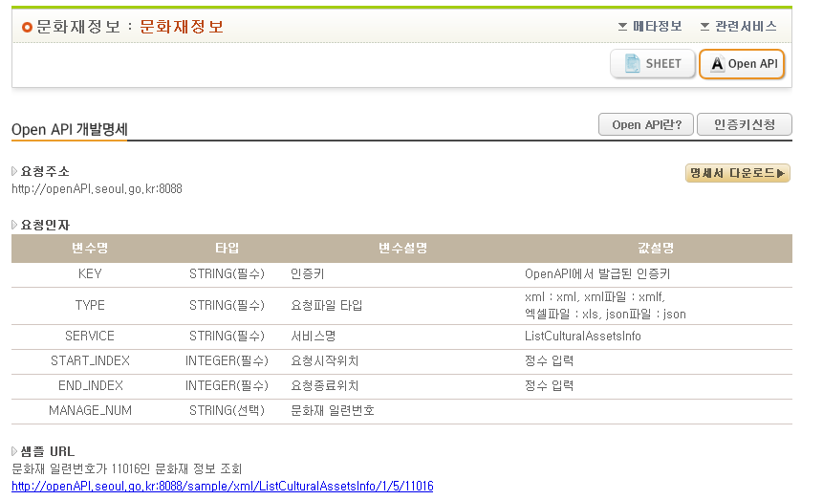
문화재 정보 얻어오는 방법
http://openapi.seoul.go.kr:8088/자신의 인증번호/xml/ListCulturalAssetsInfo/1/5/11016

Slide 12
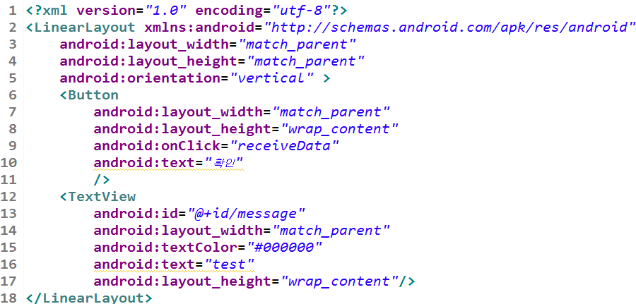
안드로이드에서 문화재 정보 화면에 표시하기

Slide 13
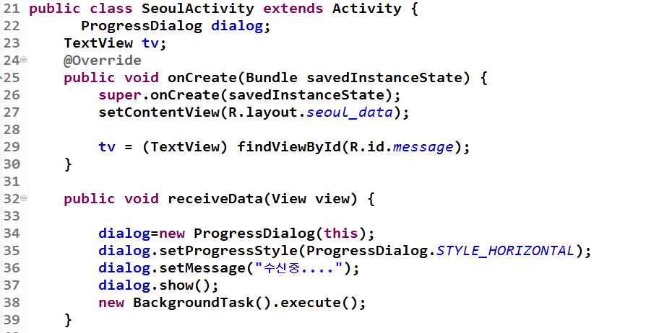

Slide 14
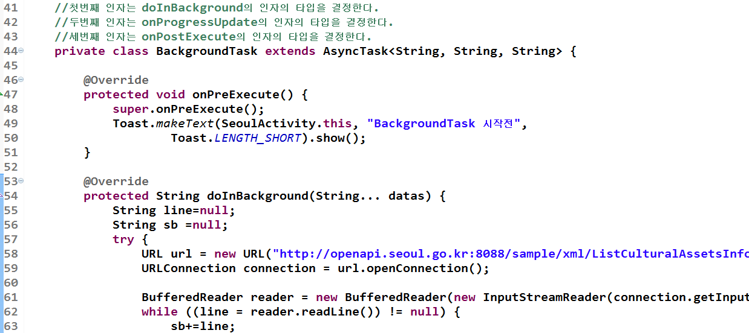

Slide 15
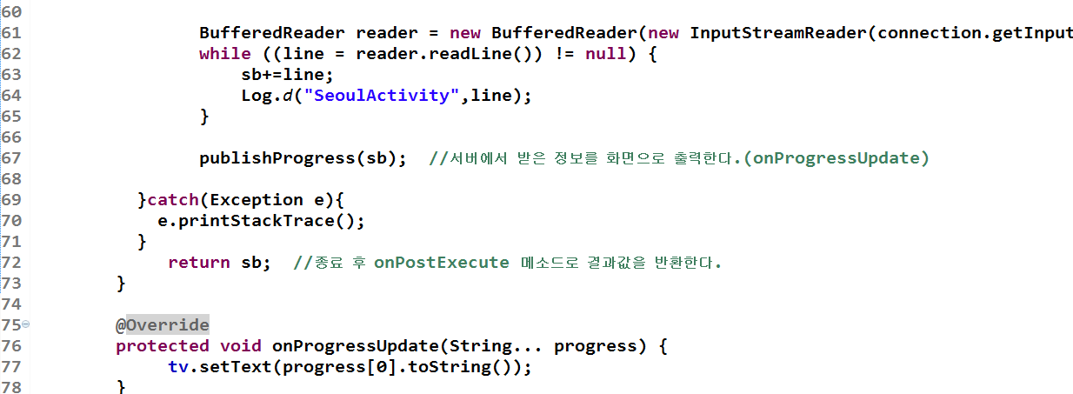

Slide 16
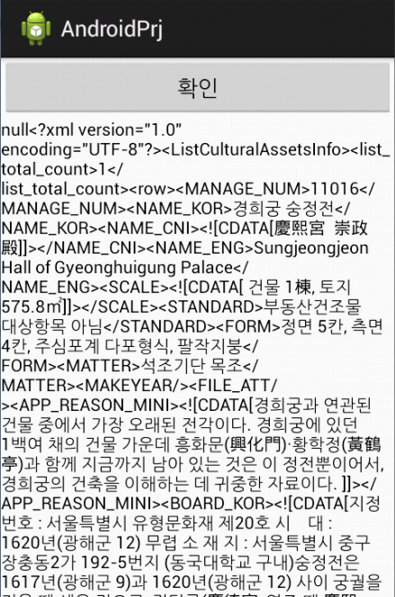

Slide 17
문화재 정보 얻어오는 방법
http://openapi.seoul.go.kr:8088/ 자신의 인증번호 /xml/ListCulturalAssetsInfo/1/5/
서울시 문화재 정보
봉황각
11001
양관
11002
낙성대 3층석탑
11003
용양봉저정
11004
성제묘
11005
이전
다음

Slide 18
http://openapi.seoul.go.kr:8088/ 자신의 인증번호 /xml/ListCulturalAssetsInfo/1/5/11001
문화재 번호 11001
문화재 이름 :봉황각
지정번호 : 서울특별시 유형문화재 제2호
시 대 : 1912년
소 재 지 : 서울특별시 강북구 우이동 254 이곳은 1912년 천도교에서 교역자를 교육하기 위해 건립한 수련장으로 의창수도원(義彰修道院)이라 불렀다. 천도교 3세 교조인 의암 손병희(孫秉熙: 1861~1922)는 한일병합 이후 종교 수련을 통해 국권 회복의 기틀을 마련하고자 이곳에 봉황각을 세웠다. 1912년에 현존하는 봉황각과 내실, 부속건물을 지었고, 그 다음 해에 12칸짜리 수련 도장을 추가하였지만 3?1 독립운동 이후 수련 도장은 헐어냈다. 봉황각은 정면 5칸 측면 2칸 규모의 팔작집이다. 실내에는 대청을 중심으로 온돌방과 누마루를 들였다. 건물 앞쪽으로 50m 가량 떨어진 곳에 의암의 묘소가 있다. 천도교는 이곳에서 1912년부터 1914년 사이에 전국의 고위교역자 483명을 대상으로 49일씩 7회에 걸쳐 연성수련을 시행하였다. 이들은3?1 독립운동 당시 중요한 역할을 수행했다.

Slide 19
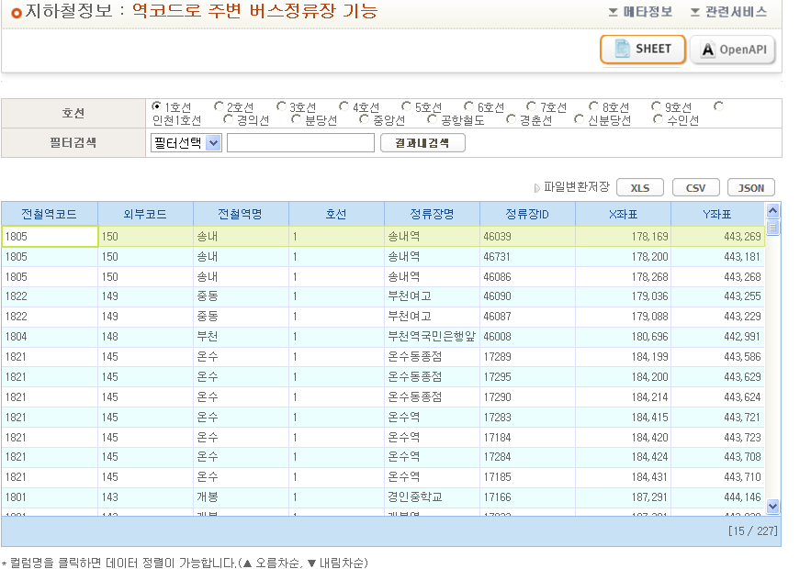
역코드로 주변 버스정류장 기능

